Slide 1

Proyecto Fin de Carrera
INTERPRETACIÓN REMOTA DE PARTITURAS
SOBRE INSTRUMENTOS DE VIENTO
Víctor Manuel Fernández Castro
Andrés María Roldán Aranda
María Isabel García Arenas

Slide 2
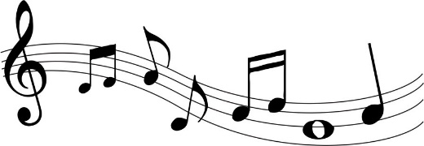
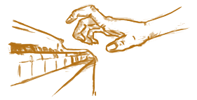

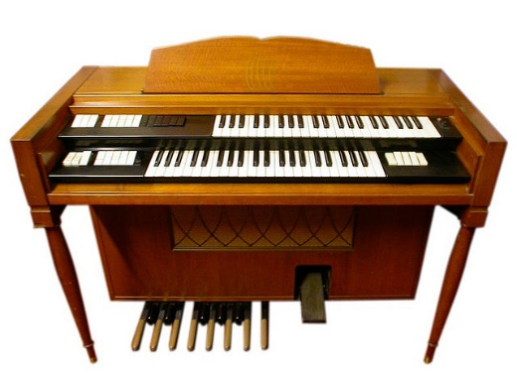
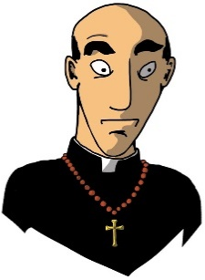
Objetivos
Partitura
Organista
Hardware + Software
Órgano

Slide 3
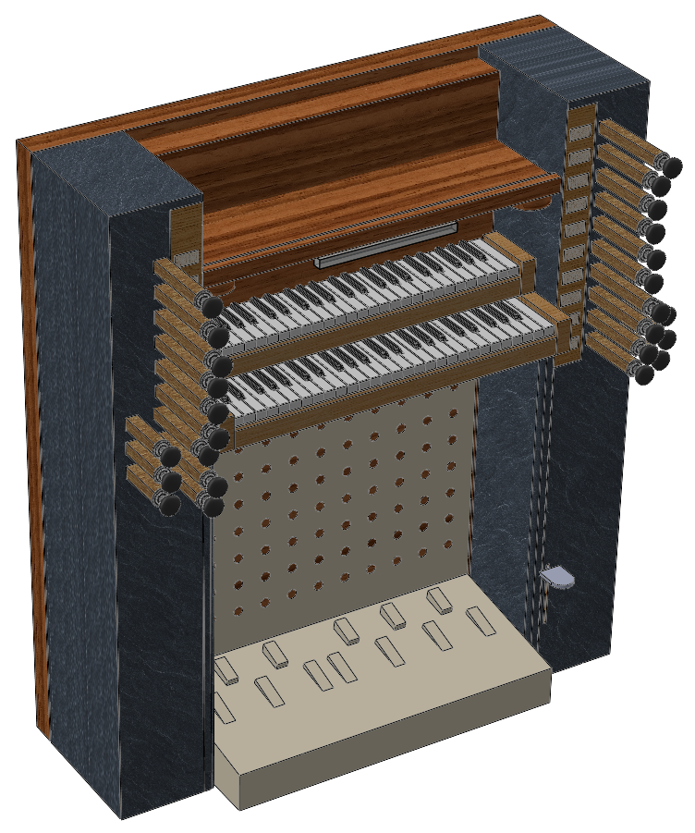
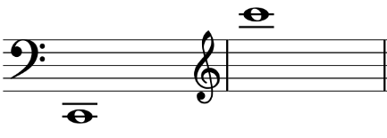

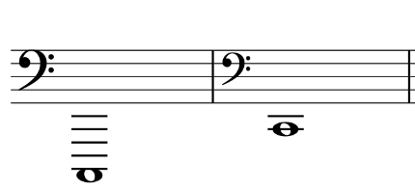
Órgano de la Parroquia de Santa Fe
Barroco
1775 (Pedro Ghys)
Romántico (1830)
1830 (G. D’Enoyer.)
2 teclados
Barroco
Romántico
Teclas: 98
Presión: 2,70 N
Intervalo:
Registros
Barrocos: 19
Románticos: 7
Palancas: 26
Presión: 17,05 N
Pedalier (barroco)
Pedales: 12
Presión: 30,54 N
Intervalo:

Slide 4

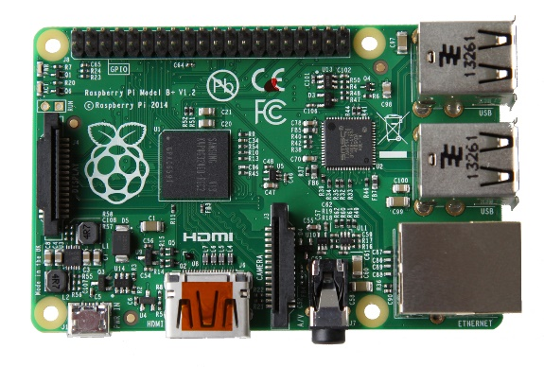
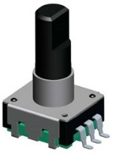
Arquitectura del sistema
Mando
Zumbador
Display
Rotary
Raspberry Pi
Memoria
LEDs
Fuente
alimentación
Mecánica

Slide 5
Diseño del sistema

Slide 6
Diseño interno

Slide 7
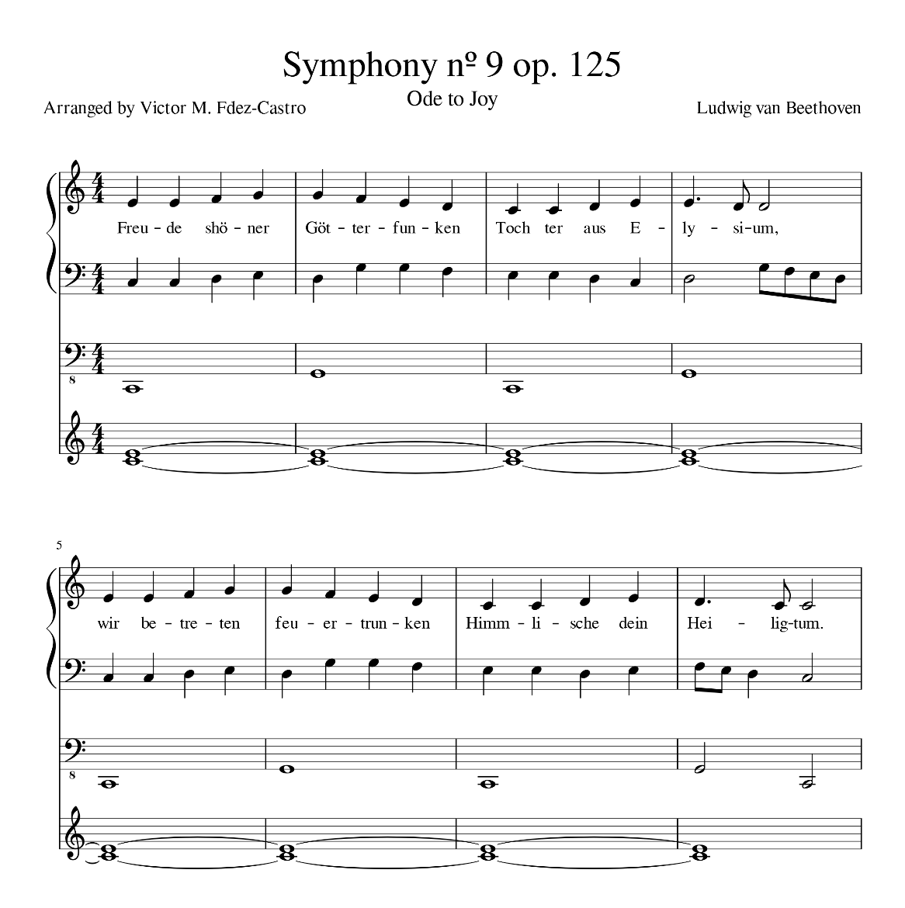
Analizador de MIDI
Archivo MIDI
Pista 1
Pista 2
Pista 3
Pista 4
Evento MIDI
Tiempo
Instrucción
T. Barroco
T. Romántico
Pedalier
Registros
Instrucciones
Tocar
Apagar
Velocidad
Fin de pista

Slide 8
Reproductor
Varias pistas:

Slide 9
Salida GPIO
 | Do | Re | Mi | Fa | Sol | La | Si
PISTAS | 1 |  | 1 |  | 1
 | 1 |  |  | 1 |  | 1
 | 1 |  | 1 |  |  | 1
 |  | 1 |  | 1 | 1 |  | 1
GPIO
Canal 1
Canal 2
Canal 3
Canal 4
Reloj
Canal 1
ALTERNATIVAS
Sistema de archivos
Llamadas al sistema
Mapa en memoria.
Ahorro: 44 – 8 = 36.
Canal 2
Canal 3
Reloj
sleep()

Slide 10
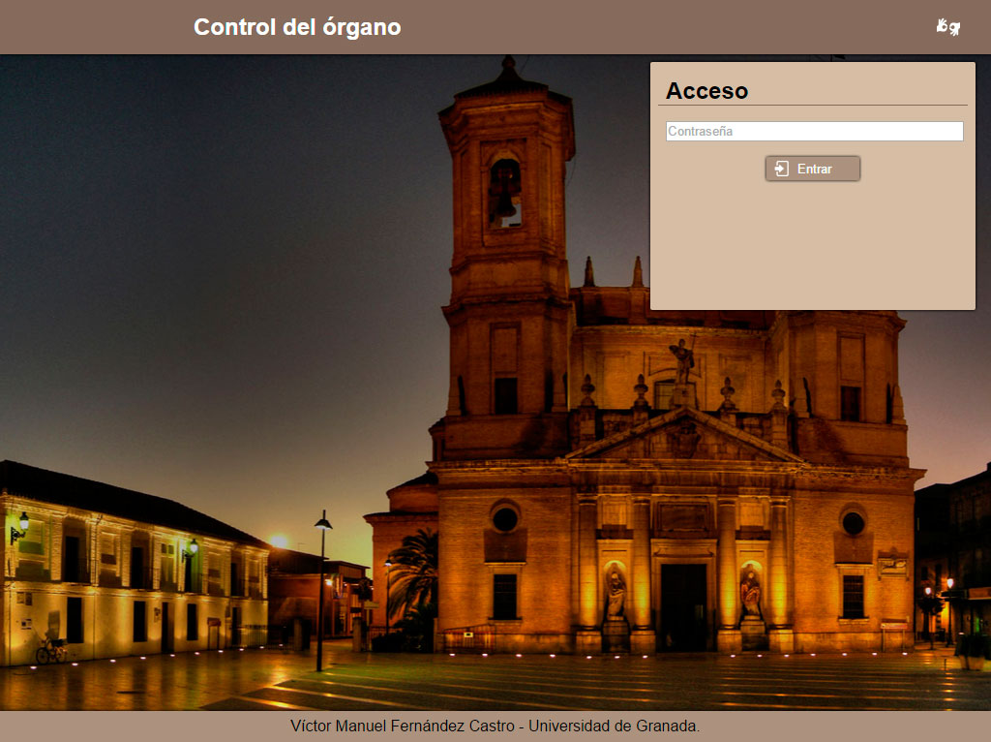
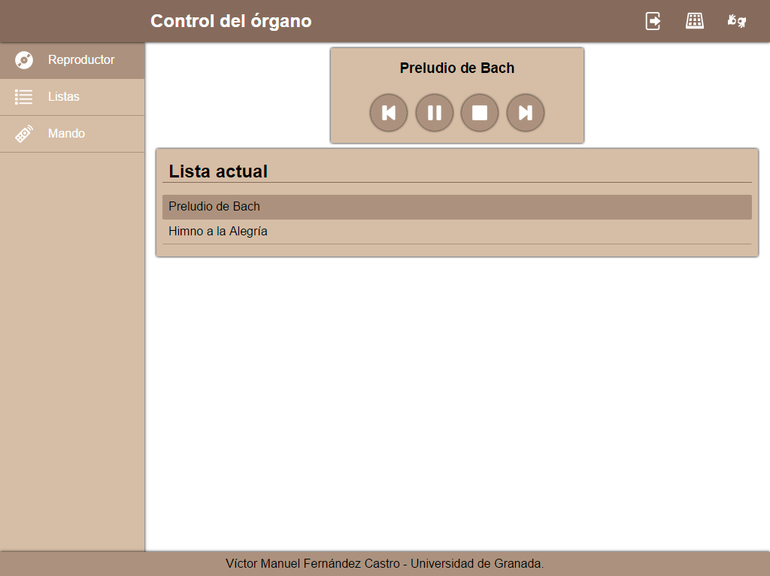
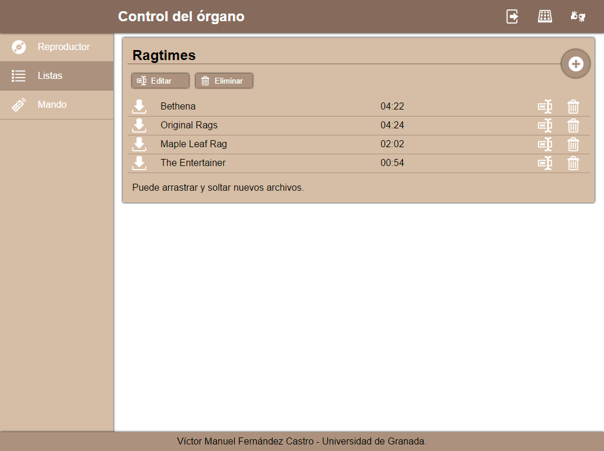




Diseño interfaz
VISTA
CONTROLADOR
HTTP
AJAX
Reproducción
Traducción
Reproductor
Acceso
Botones
mando
Apagar
Listas y
partituras
Listas y
partituras
MODELO
Servicio
Base datos

Slide 11
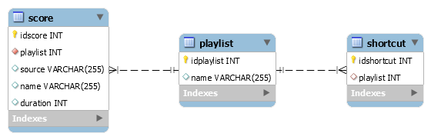
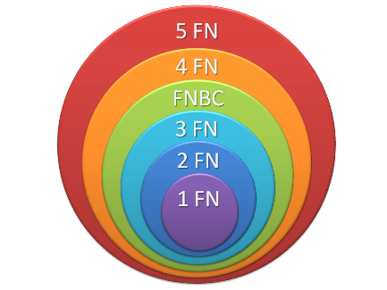

Base de datos

Slide 12
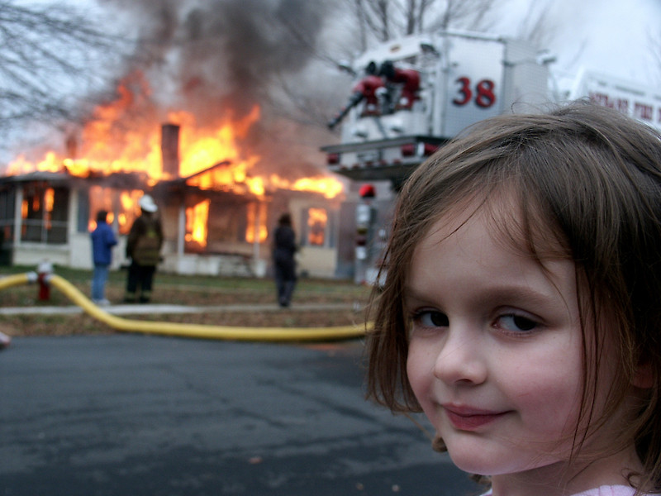
Seguridad
Varias conexiones
Usuario Linux
Inyección de código
login “pi” “ “ || sudo rm / || “ “
Desbordamiento de memoria
? ?

Slide 13
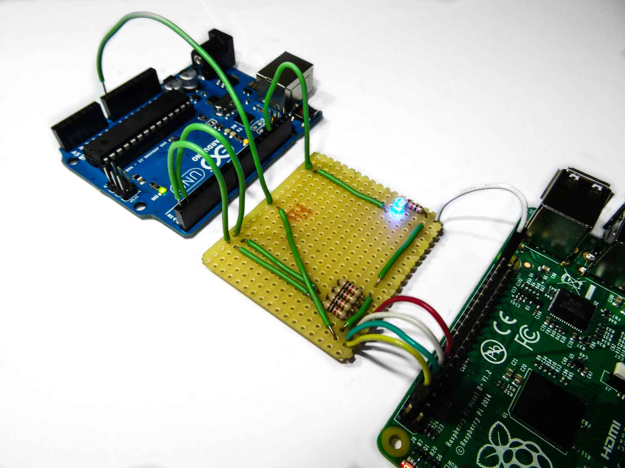
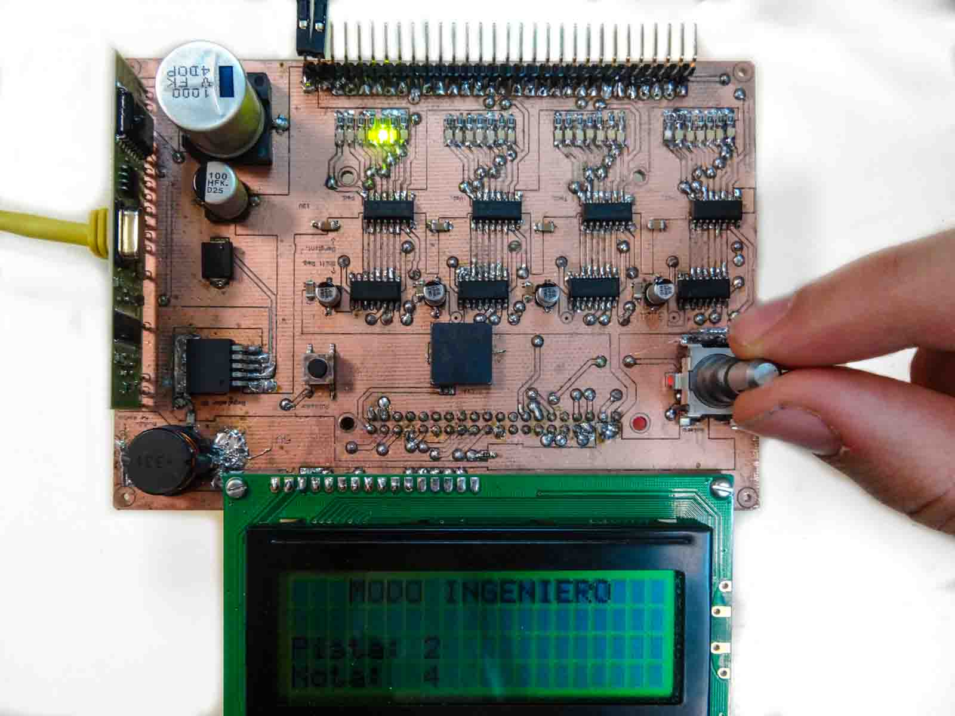
Validación
Valgrind.
Archivos MIDI estándar.
Cadenas de entrada erróneas.
Hasta 9 navegadores web.

Slide 14
Conclusiones
Software: objetivos alcanzados.
Futuras mejoras:
Dispositivos móviles.
Ampliar controles del mando.
Encender y apagar el órgano remotamente.
Buscar estándar para asignar registros.

